Slide 1
المراجعة: (شيخة السويدي+ابراهيم الزعبي) | الإعداد : (لطيفة حميد الكتبي ) | رقم الهدف : 3168 | التوجه إلى مكان الشيء المرغوب وإحضاره | الهدف
الفئة العمرية: 11-12 | مستوى الشدة: (،شديد) |  | فئة الإعاقة : (توحد) | بيانات الهدف
درس : كيف اخذ الكعك ؟ في يوم من الأيام ، ذهب حمد الى بيت جده . في بيت جده هناك العديد من الاكل اللذيذ و الشهي على الطاولة. مثل : الفواكه المشكلة ، الخبز الساخن ، الكعك الشهي ، الدجاج المشوي خجل حمد ان يأخذ شي من الطاولة فرآه جده و قال : ابني حمد خذ من الطاولة ما تشتهي . فذهب حمد و اخذ من الكعك و قال : شكرا يا جدي قال الجد : ابني حمد ان كنت تريد شيء ما اذهب و خذه ولو كان هناك احد استأذن منه . قال حمد : حاظر يا جدي الكعك لذيذ جدا شكرا يا اطيب جد في العالم . انا اريد !! |  |  |  | كتاب الطالب
https://www.youtube.com/watch?v=13mftBvRmvM

Slide 2
التوجه إلى مكان الشيء المرغوب وإحضاره | الهدف
انشطه مهارية | المكونات
الأنشطة الصفية: 1 – عمل أوراق عمل. 2- اعمال يدوية مبتكرة . 3- حل أنشطة حول هذا الدرس .

Slide 3
التوجه إلى مكان الشيء المرغوب وإحضاره
الحصة الدراسية:: الهدف الرئيسي هو ان يستطيع الطالب يأخذ الشيء المرغوب و احضاره . أهداف أخرى: أن يتعرف الطالب على طريقة الطلب . ان يكون( شكرا) و ( لو سمحت) . 1- تشغيل الفيديو الخاص بالدرس. 2- تنفيذ التمارين والأنشطة الصفية على كتاب الطالب وأوراق العمل. 3- عرض فيديو تعليمي عن الدرس. 4- يبتكر المدرس أنشطة وتمارين إضافية النشاط الرياضي : يقوم المعلم بتخبأه شي مفضل للطالب و يطلب من الطالب البحث عنه . النشاط الفني: .تلوين رسومات فيها اشكال مفضله للطالب . النشاط الموسيقى: الاستماع لأناشيد الخاصة بهذا الدرس . | دليل للمعلم
حل أوراق عمل تخص هذا الدرس . | الواجب المنزلي
تمارين تتضمن : لعبه البحث عن شيء . الاستماع الى القصص التي تخص هذا الدرس . | تمارين الكترونية
متوسط: ان يختار الطالب صورة الشيء المرغوب بمساعده جسدية و لفظية جيد: ان يستطيع الطالب اختيار او اخذ صورة الشيء المرغوب بحث لفظي .مرتفع: ان يأخذ الطالب الشيء المرغوب او يختار الصورة بدون مساعدة . | التقييم

Slide 4
اختار ماذا اريد من الفواكه والتي لا اريدها اوصلها برمز لا اريد :
أريد هذا الشيء
لا أريد هذا الشيء

Slide 5
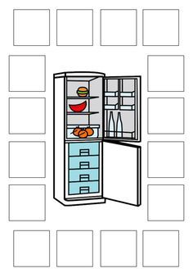
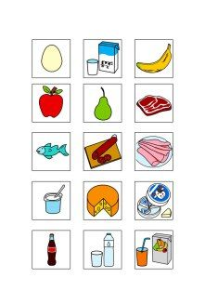
انا اقص و الصق ماذا أريد ان اخذ من الثلاجة و الصقها في المربع :

Slide 6
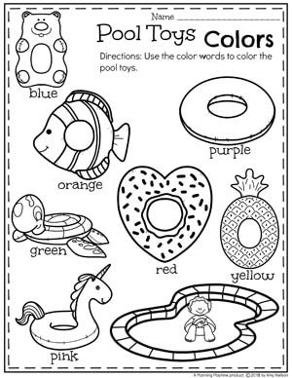
ألون ألعاب المسبح التي أريد اللعب بها :

Slide 7
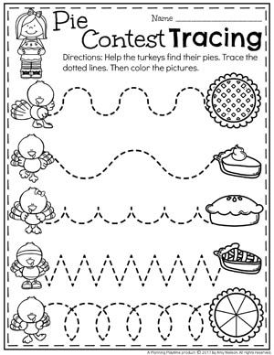
أوصل كل عصفور بالكعك الذي يريده :

Slide 8
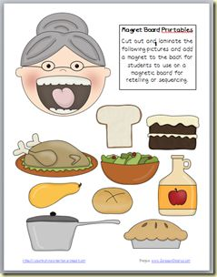
جدتي تريد ان تأكل
السلطة
الدجاج
اضع دائرة حولهن :

Slide 9
أنا اختار طبقي :
قص و لصق

Slide 10
أنا أريد أن ألعب

Slide 11
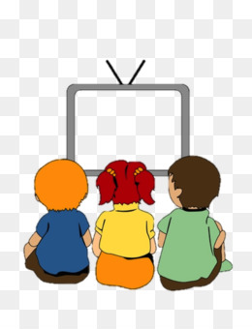
أغاني وفيديوات تعليمية :
نشيد لو سمحت
https://www.youtube.com/watch?v=XJuiIpfBj8k
Please and Thank You Song | CoComelon Nursery Rhymes & Kids Songs
https://www.youtube.com/watch?v=ANChOA4SyL0

